Slide 1
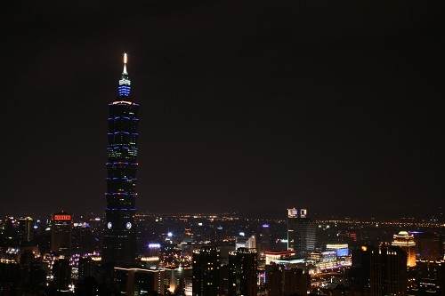

Fireworks Algorithm
Final Presentation
R07546002 張鈺欣

Slide 2

專題目標
實作煙火演算法(Fireworks Algorithm)並求解連續最佳化問題
探討該演算法的求解品質與收斂速度
並與GA演算法(求解連續問題)和粒子團演算法(PSO)進行比較

Slide 3
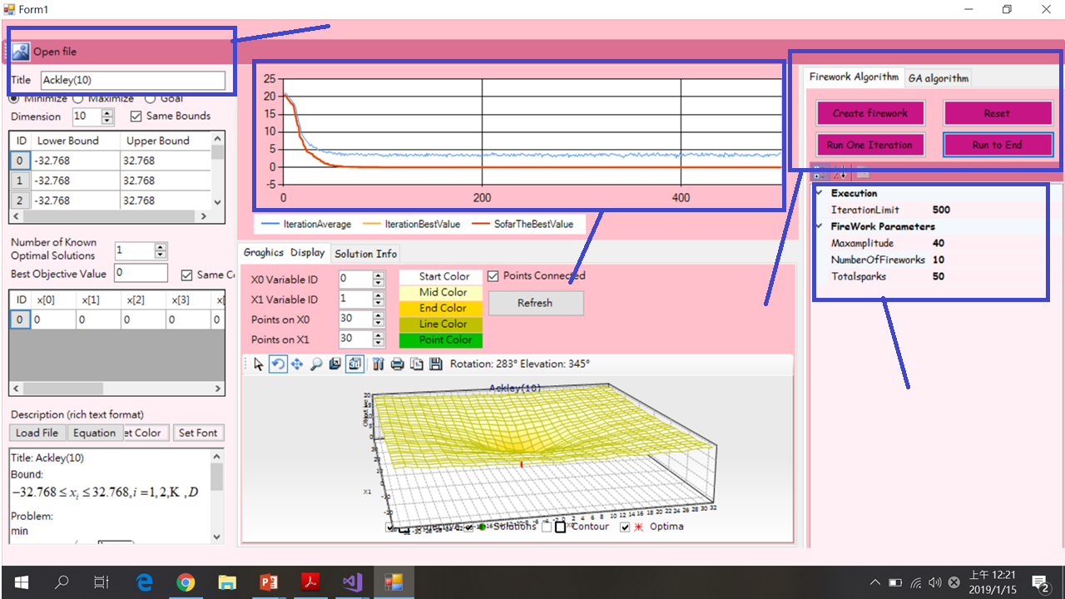
專案介面設計
讀檔
次代演進過程
煙火演算法與基因演算法
參數選擇與調整

Slide 4
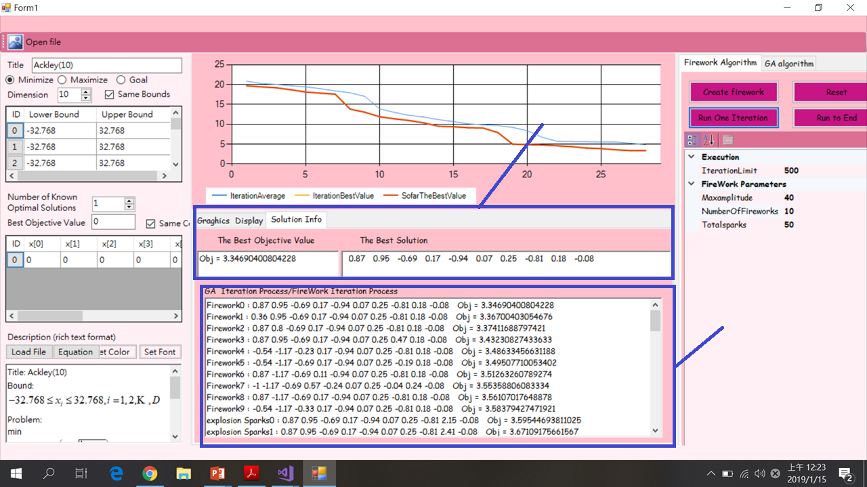
目前為止的最佳解與最佳目標值
每個世代演進的過程(包含原始煙火、爆炸煙火、高斯爆炸煙火)

Slide 5
專案 Data Field
原始煙火目標值 double[][] solutions
爆炸煙火目標值 double[][] explosionSparks
高斯爆炸煙火目標值 double[][] gaussianSparks
每個原始煙火的射程範圍 double[] amplitudes
最大射程範圍 int maxamplitude
最大爆炸煙火數 int totalsparks
每個原始煙火的爆炸煙火數目 int[] numberOfSparks
原始煙火數目 int numberOfFireworks

Slide 6
演算法流程
計算每個原始煙火的射程範圍 CalculateAmplitudeandsparks();
依照射程範圍產生爆炸煙火 GenerateExplosionSparks();
產生突變的高斯爆炸煙火 GenerateGaussianSparks();
計算三種煙火的最佳解ComputeObjectiveValuesAndUpdateSoFarTheBest();
選取最好的進入下一代
PerformSelectionOperation();

Slide 7
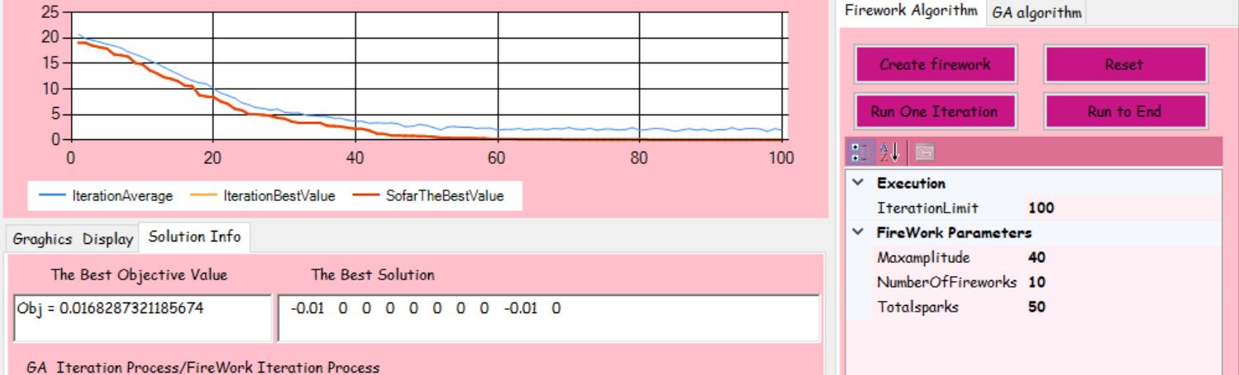
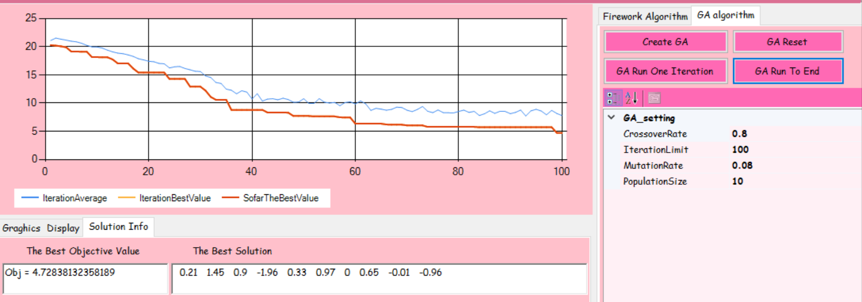
FireWork 與 GA之比較(均讀入Ackley(10))

Slide 8
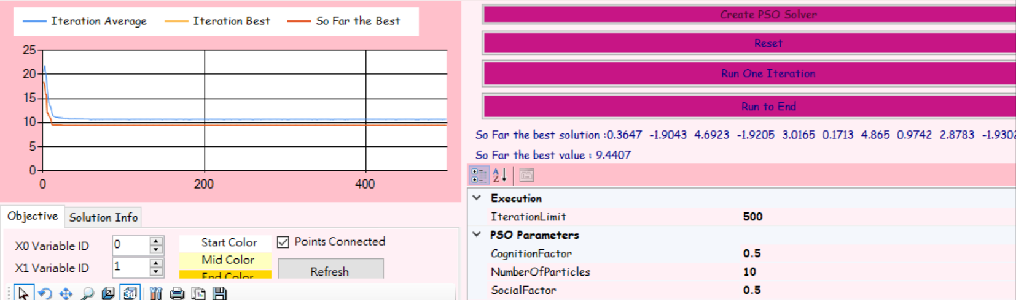
FireWork 與 PSO之比較(均讀入Ackley(10))

Slide 9
結論
煙火演算法的啟發式意義
煙火演算法的爆炸機制提供世代更多樣的選擇
參考原始煙火目標值計算射程範圍與爆炸數使得表現較佳的煙火在下一個世代佔有更大比例(提早收斂至最佳值)
高斯變異爆炸煙火讓求解不易落入local minimum
與GA和PSO比較之結果:
Firework在求解最佳值方面與收斂速度均較佳?

Slide 10
